Slide 1
MySQL数据库
第二十五章

Slide 2
本章目标
数据类型
  数值类型
  日期和时间类型
  字符串类型
数值类型
  整数
  小数
    浮点数
      单精度
      双精度
    定点数

Slide 3
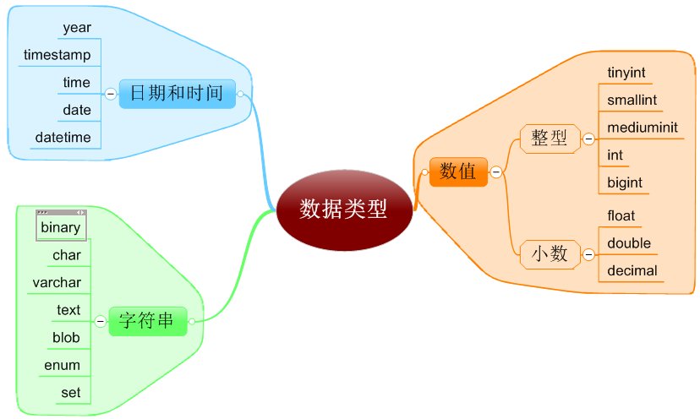
数据类型

Slide 4
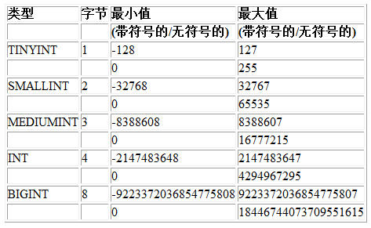
整型
unsigned
zerofill
bool是tinyint(1)的别名
tinyint[M] [unsigned] [zerofill]
这里的M表示显式宽度

Slide 5
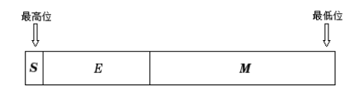
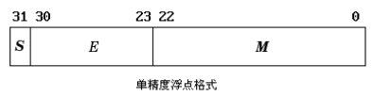
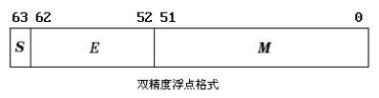
浮点型
IEEE 754浮点数表示
浮点数就是小数点可以浮动，比如：123.45=1.2345*10^2
  S:符号位
  E:指数位
  M:尾数位，也叫有效数字位
  N =(-1)^S * M * 2^E
单精度4个字节，32位，取值范围-3.402823466E+38~3.402823466E
双精度8个字节，64位，取值范围
-1.7976931348623157E+308~1.7976931348623157E+308

Slide 6
浮点型
float，精度6位
double，精度17位
float取值范围-3.402823466E+38~3.402823466E
double取值范围
-1.7976931348623157E+308~1.7976931348623157E+308,可以表示的数很大，但是精度是17bit的
DOUBLE[(M,D)] [UNSIGNED] [ZEROFILL]
M总位数，D是小数点后面的位数
real是double的别名

Slide 7
定点型
DECIMAL[(M[,D])] [UNSIGNED] [ZEROFILL]
M缺省是10，D缺省是0
decimal取值范围与double是一样的，但是有更高的精度。
decimal存储方式，参考：http://dev.mysql.com/doc/refman/5.1/zh/precision-math.html
它的存储方式，决定它的效率没有double高
numeric是decimal的别名

Slide 8
总结
数据类型
  数值类型
  日期和时间类型
  字符串类型
数值类型
  整数
  小数
    浮点数
      单精度
      双精度
    定点数

